Slide 1
Метаболізм

Slide 2
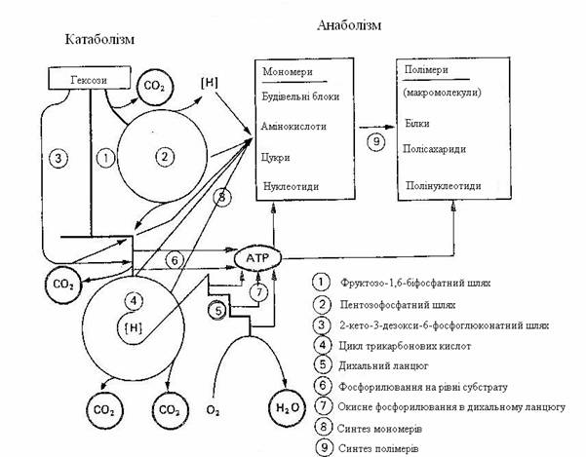
Метаболiзм
О́бмін речови́н або метаболі́зм — сукупність хімічних реакцій, що відбуваються в живих організмах.
Метаболізм поділяється на дві гілки: катаболізм, що включає реакції розщеплення складних органічних речовин до простіших, яке супроводжується їх окисненням і виділенням корисної енергії, та анаболізм — реакції синтезу необхідних клітині речовин, у яких енергія, отримана у катаболічних реакціях, використовується.

Slide 3
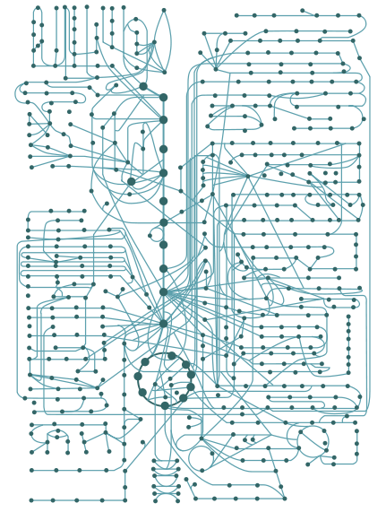
Метаболiзм
Майже всі метаболічні реакції пришвидшуються ферментами — каталізаторами білкової природи. Ферменти не тільки роблять можливим швидке протікання у клітині великої кількості реакцій.
Реакції каталізовані ферментами часто об'єднуються у послідовності, де продукт однієї стає субстратом для наступної, такі серії реакцій називаються метаболічними шляхами.
Важливою характеристикою основних метаболічних шляхів та їх компонентів є те, що вони є спільними для більшості живих організмів, що свідчить про єдність походження живої природи.
Схема деяких метаболічних реакцій клітини, кружечками позначені окремі речовин, виділена серія реакцій — основний шлях катаболізму вуглеводів.

Slide 4
Процеси енергетичного обміну
У мікроорганізмів існує дві основні форми енергетичного обміну (катаболізму) – дихання і бродіння. Як під час дихання, так і під час бродіння відбуваються процеси розпаду поживних речовин, в основному, внаслідок реакції окислення.
Особливості біологічного окислення:
1.Безпосереднім втрачанням електрона, результатом якого є зміна валентності
Fe2+ - Fe3+ + ;
2. Вилученням із речовини водню (для перебігу цієї реакції необхідною є наявність у системі рецептора водню);
3. Безпосереднім приєднанням до речовин кисню;
4. У переважній кількості біологічних реакцій речовина, яка піддається окисленню. попередньо гід ратується, в результаті чого її здатність до окислення відчутно зростає.

Slide 5
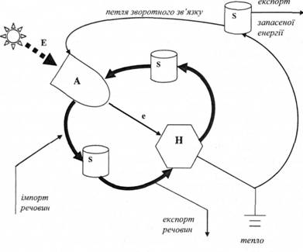
Процеси енергетичного обміну
У біологічних системах ці шляхи окислення пов’язані, до того ж в усіх випадках в основі окислення лежить втрата електрона речовиною, яка окислюється. Таке втрачання електрона, зазвичай, поєднується з одночасним втрачанням водню. Віддача електрона можлива тільки тоді, коли в клітині є речовина, здатна приєднати електрон. Інакше в живих організмах окислення будь-якої сполуки завжди поєднується з відновленням іншої.

Slide 6
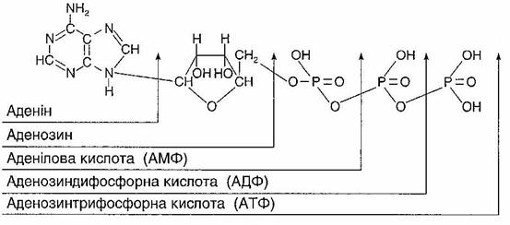
Процеси енергетичного обміну
Акумуляція енергії в мікробній клітині. Під час біологічного окислення перенесення електронів супроводжується вивільненням енергії, яка утилізується клітиною за допомогою відповідних сполук. У тварин цей процес відбувається в мітохондріях а у бактерій – в мезосомах.
Клітина запасається енергією ц формі сполук, які мають так звані макроенергетичні зв’язки. При гідролітичному розщепленні цих зв’язків енергія звільняється і може бути використана в різних процесах життєдіяльності мікробної клітини.

Slide 7
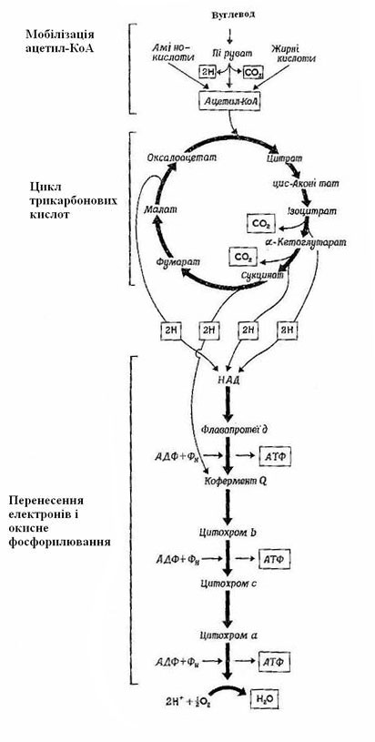
Аеробне дихання мікроорганізмів
Ацетильні групи, утворені із вуглеводів, жирів і амінокислот на другій стадії катаболізму, вступають в третю стадію, тобто цикл трикарбонових кислот– загальний кінцевий шлях окислювального катаболізму всіх видів клітинного палива в аеробних умовах. В цьому циклі ацетильні групи розщепляються з вивільненням СО2 із атомів водню.
CH3COOH + 2H2O 2CO2 +8H

